Slide 1
Basketbola spēles rezultāta prognozēšana
Matīss Lakševics, Reds Ričards Polis, Mareks Siņica Siņavskis, Reinis Drēska, Gundars Pelle
3.Kurss

Slide 2


Slide 3
Sistēmas būtība
Mērķis ir izveidot precīzu basketbola rezultātu prognozes modeli, kas apvienots ar lietotājam draudzīgu tīmekļa lietotni
Svarīgākās iezīmes:
Sistēma izmanto neironu tīklus basketbola spēļu rezultātu prognozēšanai;
Sistēmu var izmantot reģistrēti lietotāji projekta mājaslapā.

Slide 4
Funkcionālais risinājums
Ielādē un apstrādā datus no datu bāzes - nolasām spēļu datus un komandu statistiku, apvienojam tos, pārvēršot komandu nosaukumus skaitļos un pievienojot komandu sezonas datus.
Sagatavo ievaddatus un mērķus - izveido ievaddatus (komandu un spēļu statistiku) un mērķus (spēļu rezultātus), kas tiks izmantoti modeļa treniņam.
Izveido neironu tīkla modeli - konstruē modeli ar vairākiem slāņiem, kas spēj mācīties sarežģītas attiecības starp komandu statistiku un spēļu rezultātiem.
Apmāca modeli ar sagatavotajiem datiem - trenē modeli, izmantojot visus apstrādātos gadu datus, optimizējot tā spēju prognozēt spēļu rezultātus. Saglabā un izmanto modeli prognozēm - saglabā apmācīto modeli un izmanto to, lai prognozētu spēļu rezultātus, ievadot jaunos komandu datus.

Slide 5
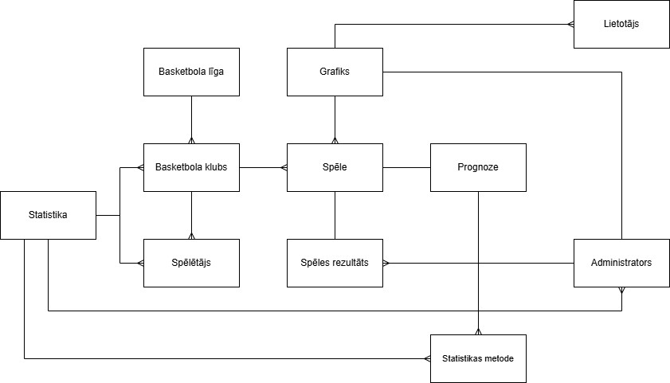
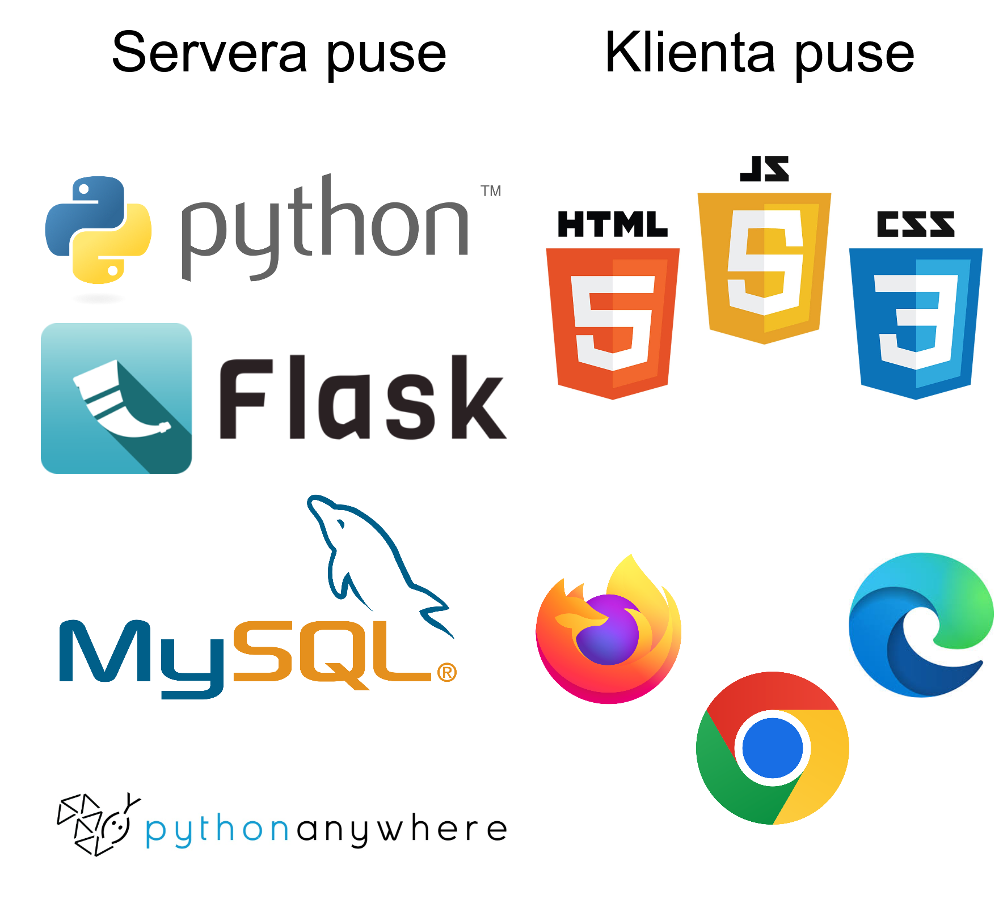
Tehniskais risinājums
Konceptu modelis
Tehnoloģijas steks

Slide 6
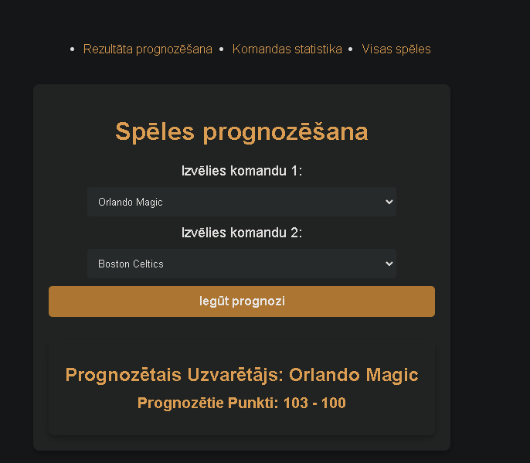
Demo

Slide 7
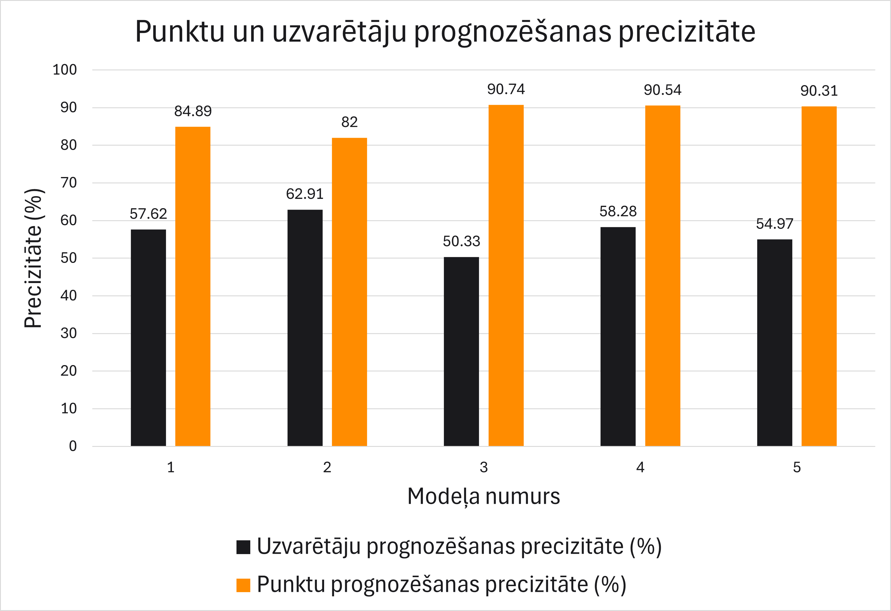
Novērtējums

Slide 8
Lietotāja prasību izpilde
Nepiereģistrēta lietotāja tiesības:
Apskatīt mājaslapā publiski pieejamo informāciju, reģistrēties un pieslēgties (ir).
Reģistrēta lietotāja tiesības:
Apskatīt mājaslapā publiski pieejamo informāciju, spēļu grafikus, prognozes, patiesos rezultātus, atlasīt spēles pēc basketbola kluba vai līgas un izrakstīties (ir).
Apskatīt detalizētāku informāciju par konkrētu spēli (nav).
Administratora tiesības:
Veikt visas reģistrētā lietotāja darbības, atjaunot spēļu grafiku, veikt darbības ar reģistrēto lietotāju profiliem lietotaju prasibas.

